Slide 1
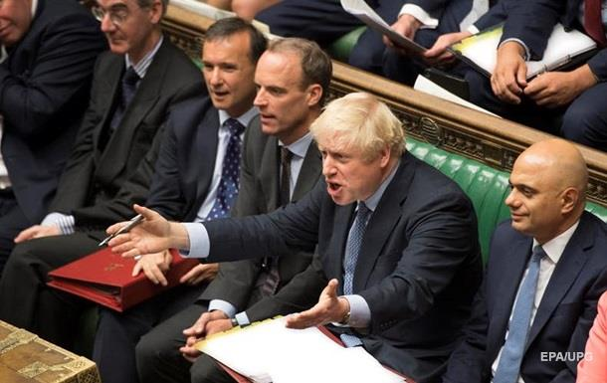
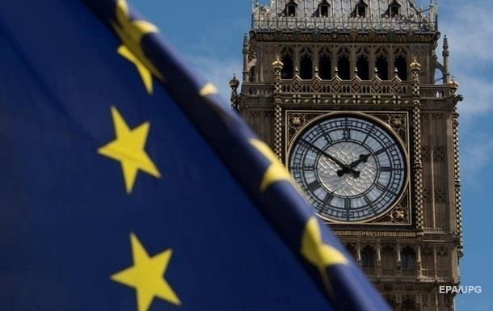
СОБЫТИЯ В МИРЕ СЕНТЯБРЬ 2019г.
БРИТАНСКИЙ РАСКОЛ
Борис Джонсон заявил президенту Еврокомиссии Жану-Клоду Юнкеру, что не намерен просить об отсрочке Brexit на саммите лидеров ЕС 17-18 октября.
НО! В Британии вступил в силу принятый парламентом закон, по которому правительство обязано попросить Евросоюз о новой отсрочке Brexit, если до 19 октября Лондон и Брюссель не договорятся о новом соглашении о выходе.

Slide 2
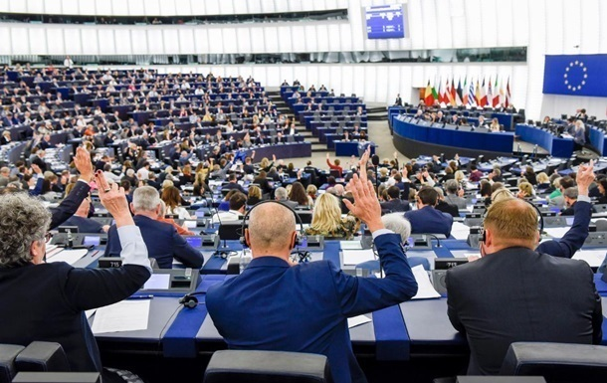
СОБЫТИЯ В МИРЕ СЕНТЯБРЬ 2019г.
Великобритания может снова отложить выход из Евросоюза при наличии веских оснований, однако должна сохранить свободное перемещение на ирландской границе и, даже при отсутствии сделки с Брюсселем выполнить финансовые обязательства перед ЕС. Об этом говорится в резолюции, одобренной Европарламентом в среду, 18 сентября.
За принятие документа высказались 544 депутата, против – 126, еще 38 воздержались.

Slide 3
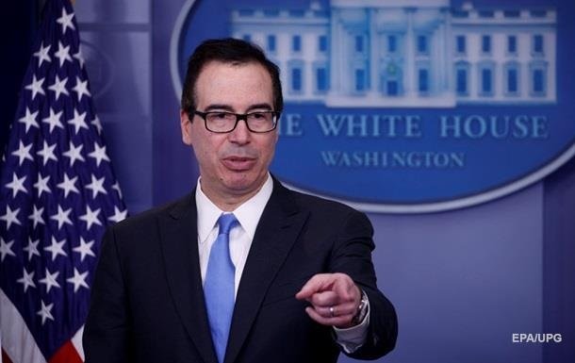
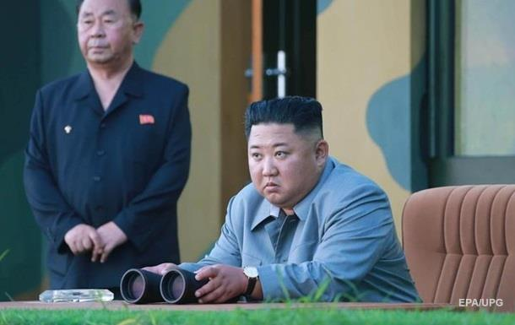
СОБЫТИЯ В МИРЕ СЕНТЯБРЬ 2019г.
Власти США расширили список санкций по Ирану, внеся в него более 20 физических и юридических лиц, а также ряд танкеров. Об этом сообщается на сайте ведомства в среду, 4 сентября.
САНКЦИИ США
США вводят санкции против трех группировок хакеров из КНДР, которых считают ответственными за проведение кибератак. Об этом говорится в опубликованном в пятницу, 13 сентября, документе Управления по контролю за иностранными активами Минфина США (OFAC).

Slide 4
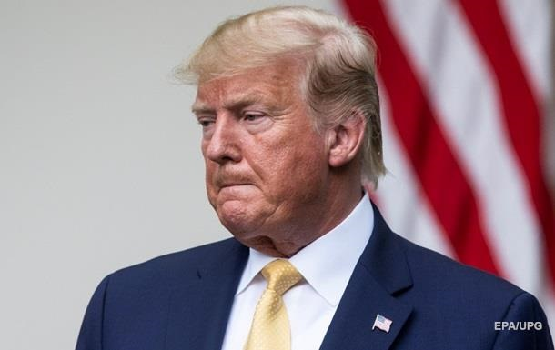
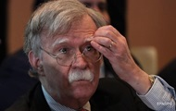
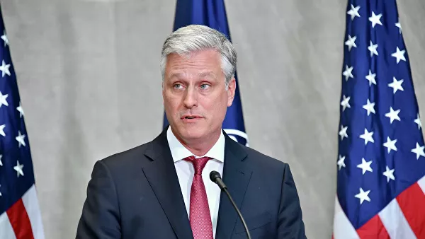
СОБЫТИЯ В МИРЕ СЕНТЯБРЬ 2019г.
10 сентября Трамп сообщил об увольнении Джона Болтона с должности советника по нацбезопасности. Американский президент заявил, что был не согласен со многими идеями, выдвигаемыми Болтоном.
Президент США Дональд Трамп решил назначить своим новым помощником по нацбезопасности Роберта О'Брайена, который сейчас является спецпосланником президента по вопросам освобождения заложников в структуре Госдепартамента.

Slide 5
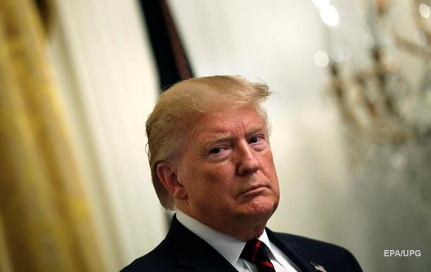
СОБЫТИЯ В МИРЕ СЕНТЯБРЬ 2019г.
В США 24 сентября запустили процедуру импичмента Трампа, поводом для которого стал скандал, разгоревшийся из-за телефонного разговора с украинским коллегой Владимиром Зеленским 25 июля.
Решение Палаты представителей США запустить процедуру импичмента президента Дональда Трампа поддерживают 47 % американцев, против процедуры импичмента высказались 42 % опрошенных, еще 11 % не смогли дать ответа на вопрос.

Slide 6
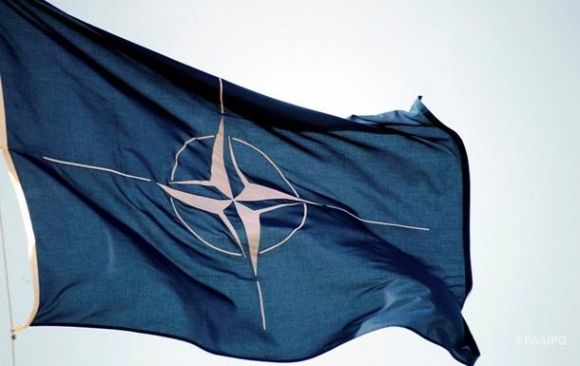
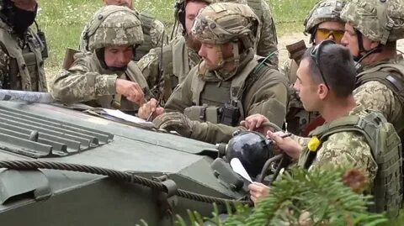
СОБЫТИЯ В МИРЕ СЕНТЯБРЬ 2019г.
Ежегодные военно-морские учения Northern Coasts начались в гавани Копенгагена. В учениях принимают участие около трех тысяч военных, а также более 40 кораблей из 18 стран.

Slide 7
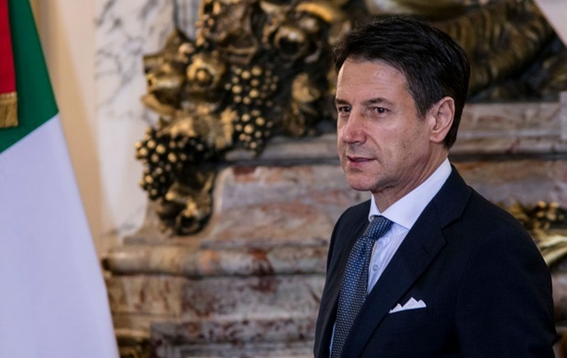
СОБЫТИЯ В МИРЕ СЕНТЯБРЬ 2019г.
В Италии согласовали новое правительство
Члены популистского Движения пяти звезд проголосовали за поддержку формирования правительства с Демократической партией, что позволит прекратить политический кризис в Италии. Десятки тысяч членов партии приняли участие в онлайн-голосовании, которое продолжалось в течение суток 2 сентября. В результате 79,3% высказались за формирование нового правительства, 20,7% были против.

Slide 8
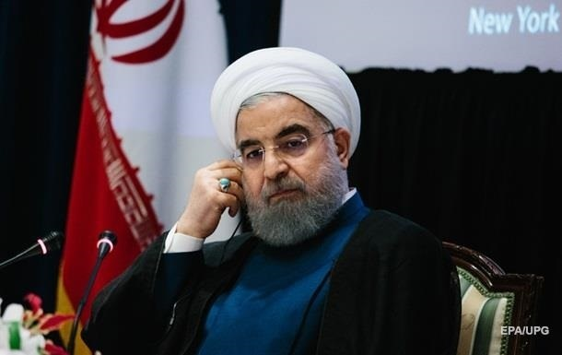
СОБЫТИЯ В МИРЕ СЕНТЯБРЬ 2019г.
С 6 сентября Исламская Республика перейдет к третьему этапу сокращения обязательств по ядерной сделке.
Иран возобновит научно-исследовательскую деятельность по разработке центрифуг для обогащения урана.

Slide 9
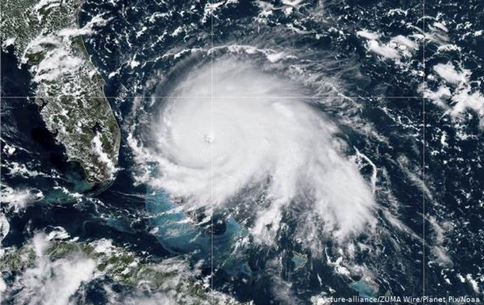
СОБЫТИЯ В МИРЕ СЕНТЯБРЬ 2019г.
Стихийные бедствия метеорологического характера
Тропический шторм Дориан 1 сентября достиг наивысшей, пятой категории по шкале Саффира-Симпсона и представляет серьезную опасность для жизни людей, а его последствия могут быть катастрофическими, скорость ветра достигает 295 км/ч.

Slide 10
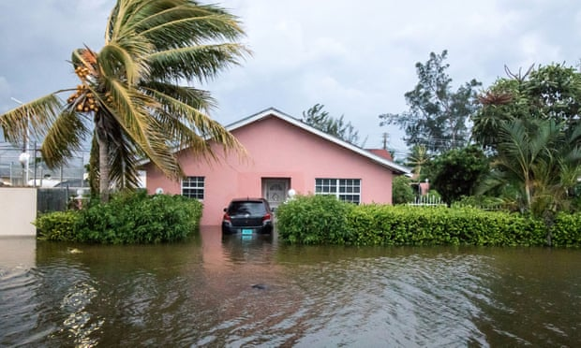
СОБЫТИЯ В МИРЕ СЕНТЯБРЬ 2019г.
Стихийные бедствия метеорологического характера
Ураган Дориан разрушил более 13 тысяч зданий на Багамских островах. число погибших на Багамских островах в результате урагана Дориан увеличилось до 50 человек. Число жертв может возрасти, так как пропавшими без вести числятся 2,5 тысячи человек.
Затем стихия пронеслась вдоль атлантического побережья США к Канаде.

Slide 11
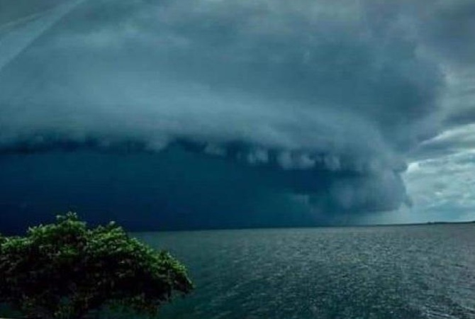
СОБЫТИЯ В МИРЕ СЕНТЯБРЬ 2019г.
Стихийные бедствия метеорологического характера
В США в понедельник, 2 сентября, отменили 1054 рейса в связи с приближением урагана Дориан
ураган Дориан станет самым мощным за десятилетия.
Штаты Флорида, Джорджия, Южная и Северная Каролины ввели режим ЧС, в Джорджии и Южной Каролине объявили эвакуацию, которая затронет в общей сложности 1,4 миллиона человек.

Slide 12
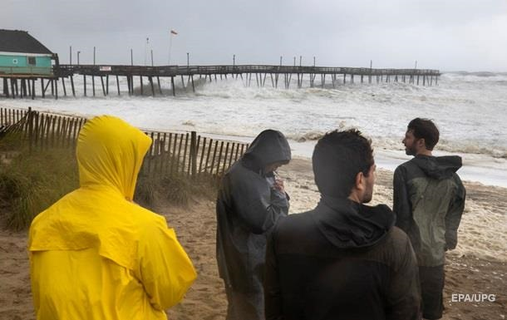
СОБЫТИЯ В МИРЕ СЕНТЯБРЬ 2019г.
Стихийные бедствия метеорологического характера
В Канаде около 500 тысяч человек остались без энергоснабжения с приходом урагана Дориан. Речь идет о провинциях Нью-Брансуик, Новая Шотландия и Остров принца Эдуарда
Высота волн на канадском побережье Атлантического океана при прохождении стихии достигает 15 метров.

Slide 13
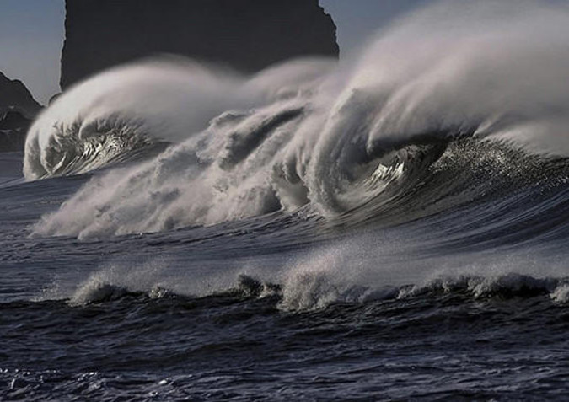
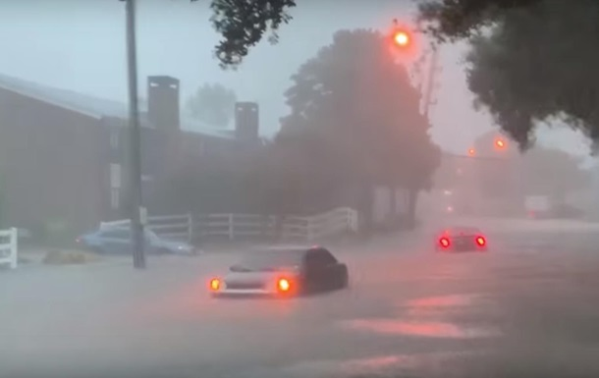
СОБЫТИЯ В МИРЕ СЕНТЯБРЬ 2019г.
Стихийные бедствия метеорологического характера
В Тихом океане сформировался ураган Лорена и ударил по побережью Мексики. По его данным, максимальные порывы ветра выросли до 72 м/с, что соответствует пятой категории по шкале Саффира-Симпсона, которая характеризует ураганы максимальной силы.
Джерри – десятый атлантический шторм в нынешнем сезоне и третий, достигший силы урагана. Максимальная скорость ветра в пределах урагана достигает 167 километров в час

Slide 14
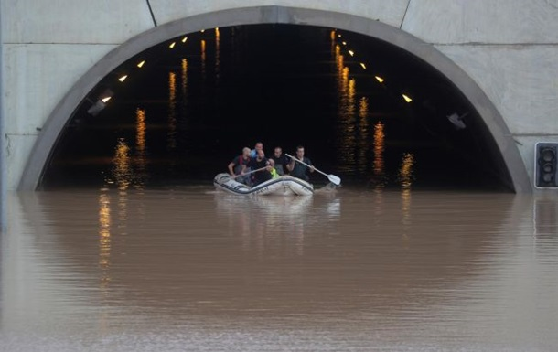
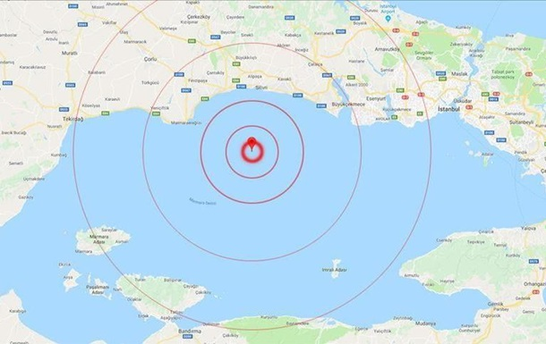
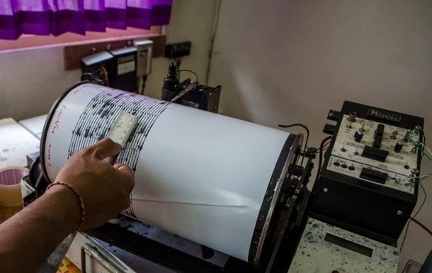
СОБЫТИЯ В МИРЕ СЕНТЯБРЬ 2019г.
Стихийные бедствия метеорологического характера
В Стамбуле произошло мощное землетрясение. Магнитуда подземных толчков составила 5,8, сообщает
На Испанию обрушились "ливни столетия": три человека погибли
Землетрясение магнитудой 6,2 произошло неподалеку от побережья острова Минданао в южной части Филиппин.

Slide 15
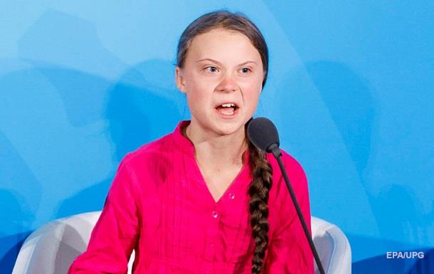
СОБЫТИЯ В МИРЕ СЕНТЯБРЬ 2019г.
Стихийные бедствия метеорологического характера
Грета Тунберг, 16-летняя активистка из Шведции, которая стала лидером мирового экологического движения, выступила перед руководителями разных стран, которые собрались на климатическом саммите ООН. Она заявила мировым лидерам в Нью-Йорке, что они пустыми обещаниями отняли у нее мечты и детство.

Slide 16
СОБЫТИЯ В МИРЕ СЕНТЯБРЬ 2019г.
Отмечается, что более 419 млн записей о номерах, привязанных к аккаунтам соцсети, и ID этих аккаунтов оказались в свободном доступе, из них 133 млн записей номеров жителей США, 50 млн записей жителей Вьетнама, еще 18 млн - Великобритании. В некоторых записях были имена пользователей.
Основатель компании Марк Цукерберг в Конгрессе США и Европарламенте признал ошибку и принес извинения за утечку данных.

Slide 17
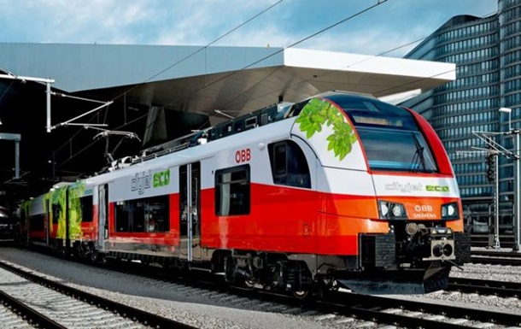
СОБЫТИЯ В МИРЕ СЕНТЯБРЬ 2019г.
В Австрии прошел испытания первый гибридный поезд.
Поезд-гибрид может работать на неэлектрифицированных направлениях благодаря встроенной батареи.

Slide 18
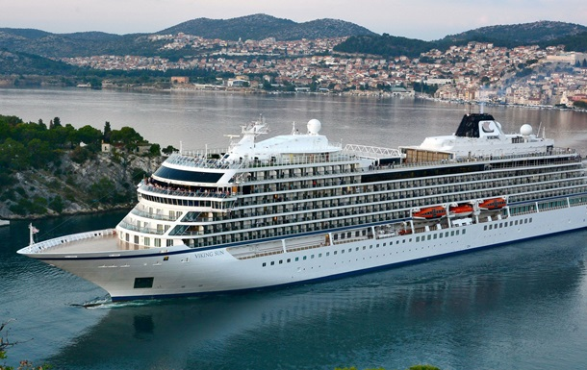
СОБЫТИЯ В МИРЕ СЕНТЯБРЬ 2019г.
Из британского Лондона 1 сентября отправился лайнер Viking Sun в самый длинный кругосветный круиз (245-дневное морское путешествие через шесть континентов, 51 страну и 111 портов), что является новым рекордом Гиннеса

Slide 19
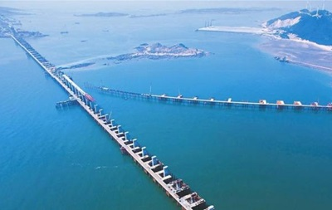
СОБЫТИЯ В МИРЕ СЕНТЯБРЬ 2019г.
Китай завершил сооружение основной структуры самого длинного в мире моста, протяженностью 16 км через морской пролив, предназначенного как для автомобильного, так и железнодорожного транспорта.

Slide 20
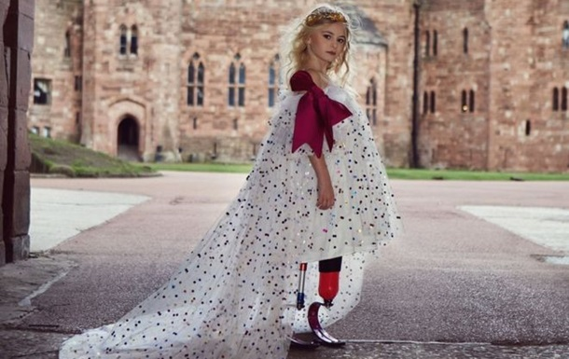
СОБЫТИЯ В МИРЕ СЕНТЯБРЬ 2019г.
Девятилетняя девочка Дейзи, которой ампутировали обе ноги в раннем детстве, собирается пройтись по подиуму на Нью-Йоркской неделе моды.

Slide 21
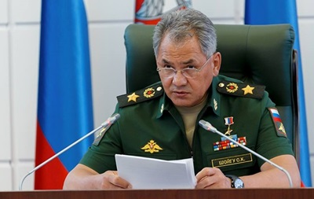
СОБЫТИЯ В РОССИИ СЕНТЯБРЬ 2019г.
Министр обороны России Сергей Шойгу исключил возможность прямого военного конфликта с Украиной. Об этом он сказал в интервью российскому изданию Московский комсомолец.

Slide 22
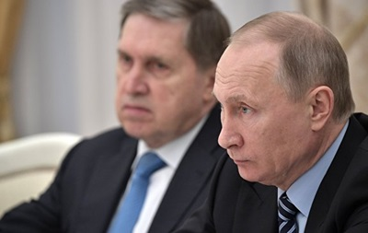
СОБЫТИЯ В РОССИИ СЕНТЯБРЬ 2019г.
В Кремле заявили, что наблюдают изменения в атмосфере российско-украинских отношений после состоявшегося 7 сентября обмена удерживаемыми лицами. Об этом в пятницу, 13 сентября.
Ушаков подчеркнул, что состоявшийся обмен - "это, конечно, гуманитарный шаг прежде всего, но он, несомненно, имеет политическое звучание".

Slide 23
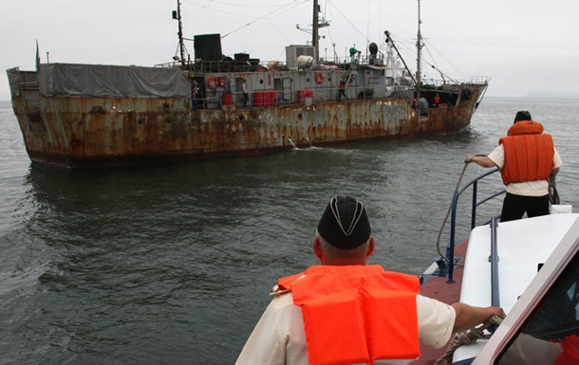
СОБЫТИЯ В РОССИИ СЕНТЯБРЬ 2019г.
Российские пограничники, занимающиеся охраной морских биологических ресурсов, задержали более 80 граждан КНДР, которые занимались браконьерством.
В ФСБзаявили, что российские пограничники обнаружили две северокорейские шхуны и 11 мотоботов, занимавшиеся браконьерским промыслом. Экипаж одной из шхун численностью в 45 человек совершил вооруженное нападение на работников пограничной службы, в результате три человека получили ранения.
Задержаны обе шхуны, их конвоируют в Находку.

Slide 24
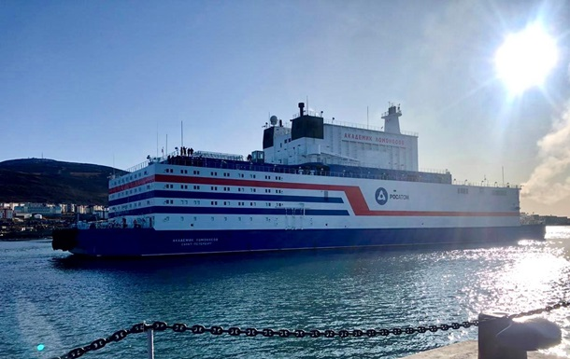
СОБЫТИЯ В РОССИИ СЕНТЯБРЬ 2019г.
Академик Ломоносов станет основным объектом жизнеобеспечения северной части Чукотки.
Первый в мире промышленный плавучий атомный энергоблок Академик Ломоносов прибыл на место постоянного базирования в город Певек Чукотского автономного округа РФ.
До 31 декабря плавучая атомная теплоэлектростанция должна быть введена в эксплуатацию. После этого число действующих атомных станций России возрастет до 11.

Slide 25
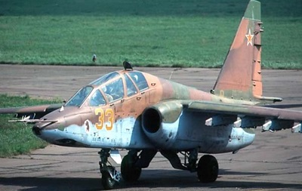
СОБЫТИЯ В РОССИИ СЕНТЯБРЬ 2019г.
"3 сентября при выполнении планового учебно-тренировочного полета в Ставропольском крае потерпел аварию самолет Су-25УБ. В настоящее время специалисты поисково-спасательной службы осуществляют поиск двух летчиков. Полет выполнялся без боекомплекта. Самолет упал в безлюдной местности, разрушений на земле нет"

Slide 26
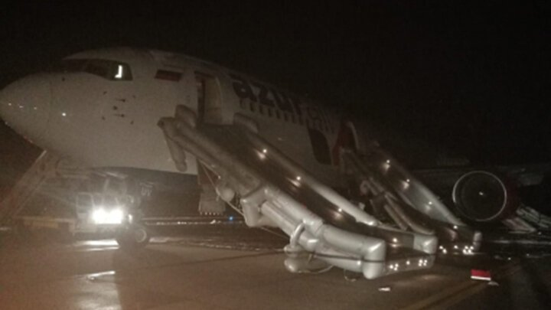
СОБЫТИЯ В РОССИИ СЕНТЯБРЬ 2019г.
В российском городе Барнаул (Алтайский край) совершил аварийную посадку самолет Boeing-767 Azur air, летевший из Камрани (Вьетнам).
Спасатели провели эвакуацию 334 пассажиров и 10 членов экипажа.
Пострадали 49 человек.
Люди получили преимущественно легкие травмы.

Slide 27
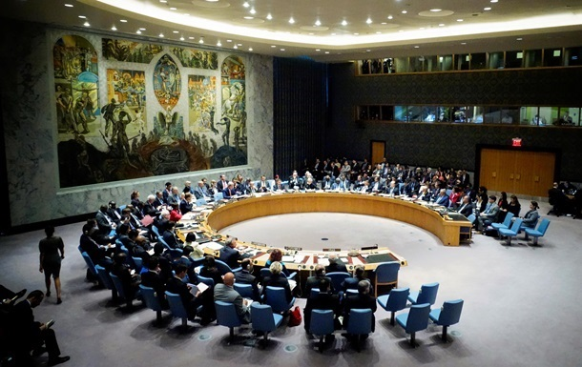
СОБЫТИЯ В РОССИИ СЕНТЯБРЬ 2019г.
Российская Федерация в течение всего сентября будет являться председателем в Совете безопасности ООН.
Во вторник, 3 сентября, глава российского постпредства Василий Небензя представил СМИ программу председательства России в Совете Безопасности после ее официального принятия членами организации

Slide 28
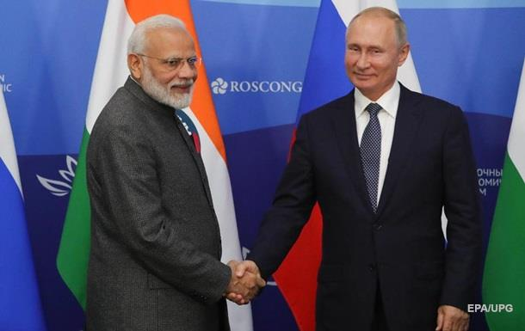
СОБЫТИЯ В РОССИИ СЕНТЯБРЬ 2019г.
Россия продаст Индии оружие на $14,5 млрд

Slide 29
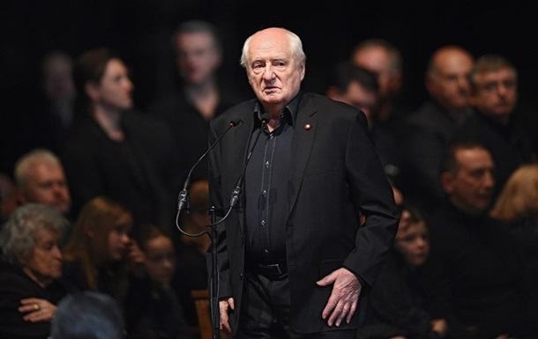
СОБЫТИЯ В МИРЕ СЕНТЯБРЬ 2019г.
В Москве в возрасте 85 лет умер режиссер и художественный руководитель Ленкома Марк Захаров.

Slide 30
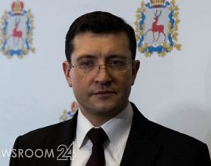
СОБЫТИЯ В Н.НОВГОРОДЕ СЕНТЯБРЬ 2019г.
ГЛЕБ НИКИТИН ВСТРЕТИТСЯ С ПОСЛОМ ЯПОНИИ В РОССИИ.
На встрече обсуждались вопросы укрепления экономических отношений Нижегородской области и Японии, а также планы по взаимодействию в рамках Года японо-российских межрегиональных и побратимских обменов в 2020-2021 годах.
ГОРДУМА ПОДПИСАЛА СОГЛАШЕНИЕ О СОТРУДНИЧЕСТВЕ С ПОСТОЯННЫМ КОМИТЕТОМ СОБРАНИЯ НАРОДНЫХ ПРЕДСТАВИТЕЛЕЙ ГОРОДА ЦЗИНАНЬ

Slide 31
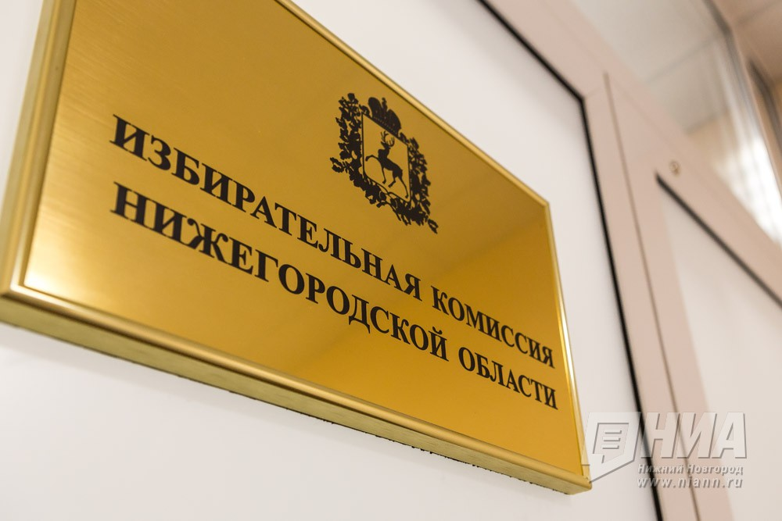
СОБЫТИЯ В Н.НОВГОРОДЕ СЕНТЯБРЬ 2019г.
Довыборы в городскую Думу Нижнего Новгорода прошли 8 сентября 2019 года.
На выборах победили:
Антон Гребень - проголосовало 8 555 человек (58,15%)
Александр Лядимов (КПРФ) - 3644 голоса (24,77%)
Виктор Полозков (ЛДПР)- 1304 (8,86%) Владимир Пияшов (Справедливая Россия) - 732 голоса (4,98%).
В Думу Нижнего Новгорода также проходили довыборы по пяти округам:
№9 (Ленинский район) - победила Татьяна Скоробогатова,
№15 и №16 (Канавинский район) - Руслан Станчев и Инна Ванькина,
№21 и №24 (Сормовский район) – Павел Пашинин и Евгений Костин.

Slide 32
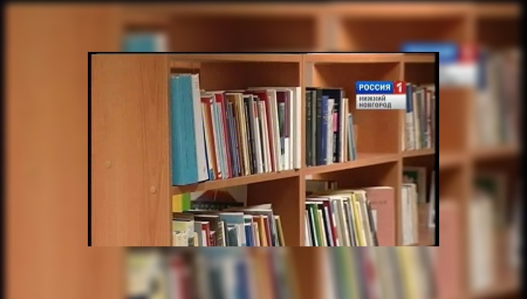
СОБЫТИЯ В Н.НОВГОРОДЕ СЕНТЯБРЬ 2019г.
С 27 по 29 сентября 2019 года в Нижегородской государственной областной универсальной научной библиотеке им. В.И.Ленина (НГОУНБ) состоится "Фестиваль нижегородской книги". Главная его задача – подчеркнуть значение книги, образования и культуры в жизни современного человека.

Slide 33
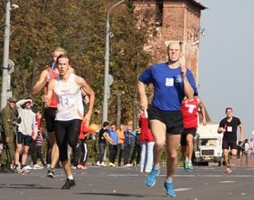
СОБЫТИЯ В Н.НОВГОРОДЕ СЕНТЯБРЬ 2019г.
Праздничный забег, посвященный годовщине движения паркран, прошел в Нижнем Новгороде 28 сентября на мещерском озере

Slide 34
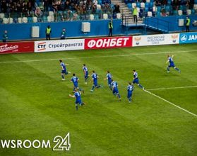
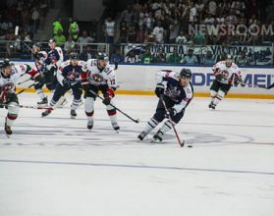
СОБЫТИЯ В Н.НОВГОРОДЕ СЕНТЯБРЬ 2019г.
Хоккеисты нижегородского «Торпедо» обыграли соперников из рижского «Динамо» по Западной конференции 24 сентября, со счетом 4:3
25 сентября 2019 года ФК «Нижний Новгород» одержал победу над ФК «Краснодар» в 1/16 Кубка России по футболу. Матч прошел на стадионе «Нижний Новгород». Игра закончилась со счетом 1:0.

Slide 35
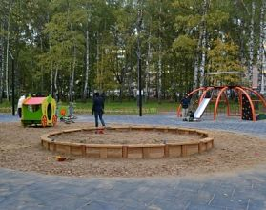
СОБЫТИЯ В Н.НОВГОРОДЕ СЕНТЯБРЬ 2019г.
Детская площадка и площадка для выгула собак открыты после благоустройства в парке Пушкина в Нижнем Новгороде.
На детской площадке сделали экспериментальное мягкое покрытие из резиновых плиток, яркие разноцветные детские городки и небольшой батут.

Slide 36
СОБЫТИЯ В Н.НОВГОРОДЕ СЕНТЯБРЬ 2019г.
Нижний Новгород принимает участие в проекте «Театральная Россия». Это показы в записи и онлайн-трансляций лучших театральных постановок ведущих театров страны, участников «Биеннале театрального искусства».
Проект направлен на популяризацию театрального искусства и повышение культурного уровня зрителей.

Slide 37
СОБЫТИЯ В ЛИЦЕЕ СЕНТЯБРЬ 2019г.
Школа нас встречать готова, Наступил день знаний снова! В школу весело идем Всех поздравить с этим днем! Пусть капризные науки Не доставят много муки, А легко даются всем Без особенных проблем. Пусть учителя нас хвалят И в пример всегда нас ставят. Будем школу мы ценить И предметы все учить.

Slide 38
СОБЫТИЯ В ЛИЦЕЕ СЕНТЯБРЬ 2019г.
Старт всероссийской олимпиады школьников 2019-2020г.

Slide 39
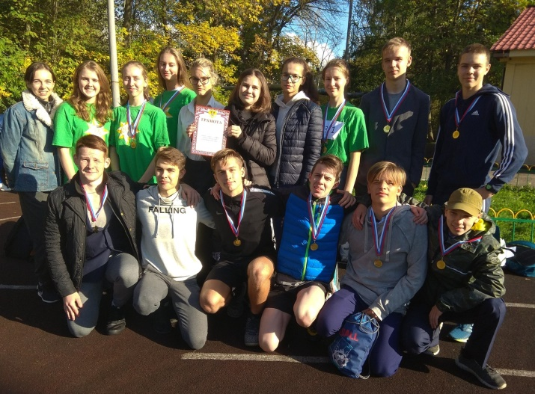
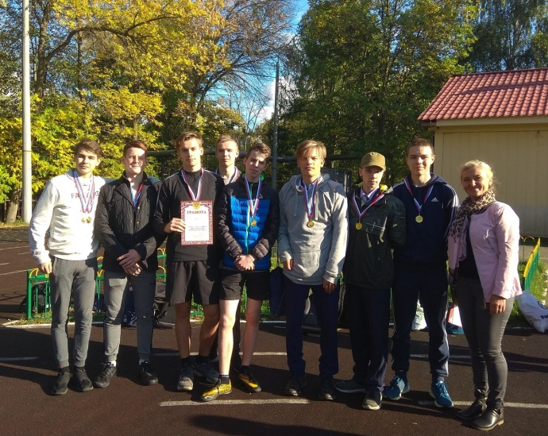
СОБЫТИЯ В ЛИЦЕЕ СЕНТЯБРЬ 2019г.
I МЕСТО В РАЙОННЫХ СОРЕВНОВАНИЯХ ПО ЭСТАФЕТНОМУ БЕГУ
РЕБЯТА, ВЫ СУПЕР!!!
Состав команды юношей молодцы: Баусов Андрей 23, Ганин Роман 20, Митин Роман 25, Сатюков Кирилл 26, Минин Матвей 14, Шаманин Матвей 6, Кудряшов Михаил 15, Шмагин Михаил 13, Сазонов Иван 14, Сидоров Дмитрий 25, Казанцев Георгий 20, Пежемский Артем 11. Состав команды девушек: Еремина Анастасия 6, Смыслова Анастасия 16, Егорова Дарья 14, Филаретова Анна 6, Мирошниченко Ольга 14, Сидоренко Александра 22, Тюкаева Екатерина 2, Рыбакова Полина 6, Куренкова Даша 1, Павлова Ксенья 1.

